Slide 1
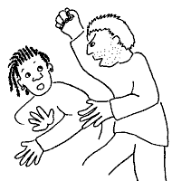

Slide 2
ضع اشارة × بجانب الحدث الذي تعتبره حدثا عنيفا
1.سعيد حبس اخته في الحمام
2.امير خربش على طاولة الصف
3.اكرم وجد قلما على الارض فاخذه
4.نسيم قطف حبة مشمش عن الشجرة
5.شادي شتم ابن الجيران
6.نسيم تناول قطعة حلوى من الحانوت بعد ان دفع ثمنها
7.نسمة رشت ماء على صديقتها في حصة الرياضة
8.محمود صرخ بصوت عال على مقربة من اذن سناء

